Slide 1
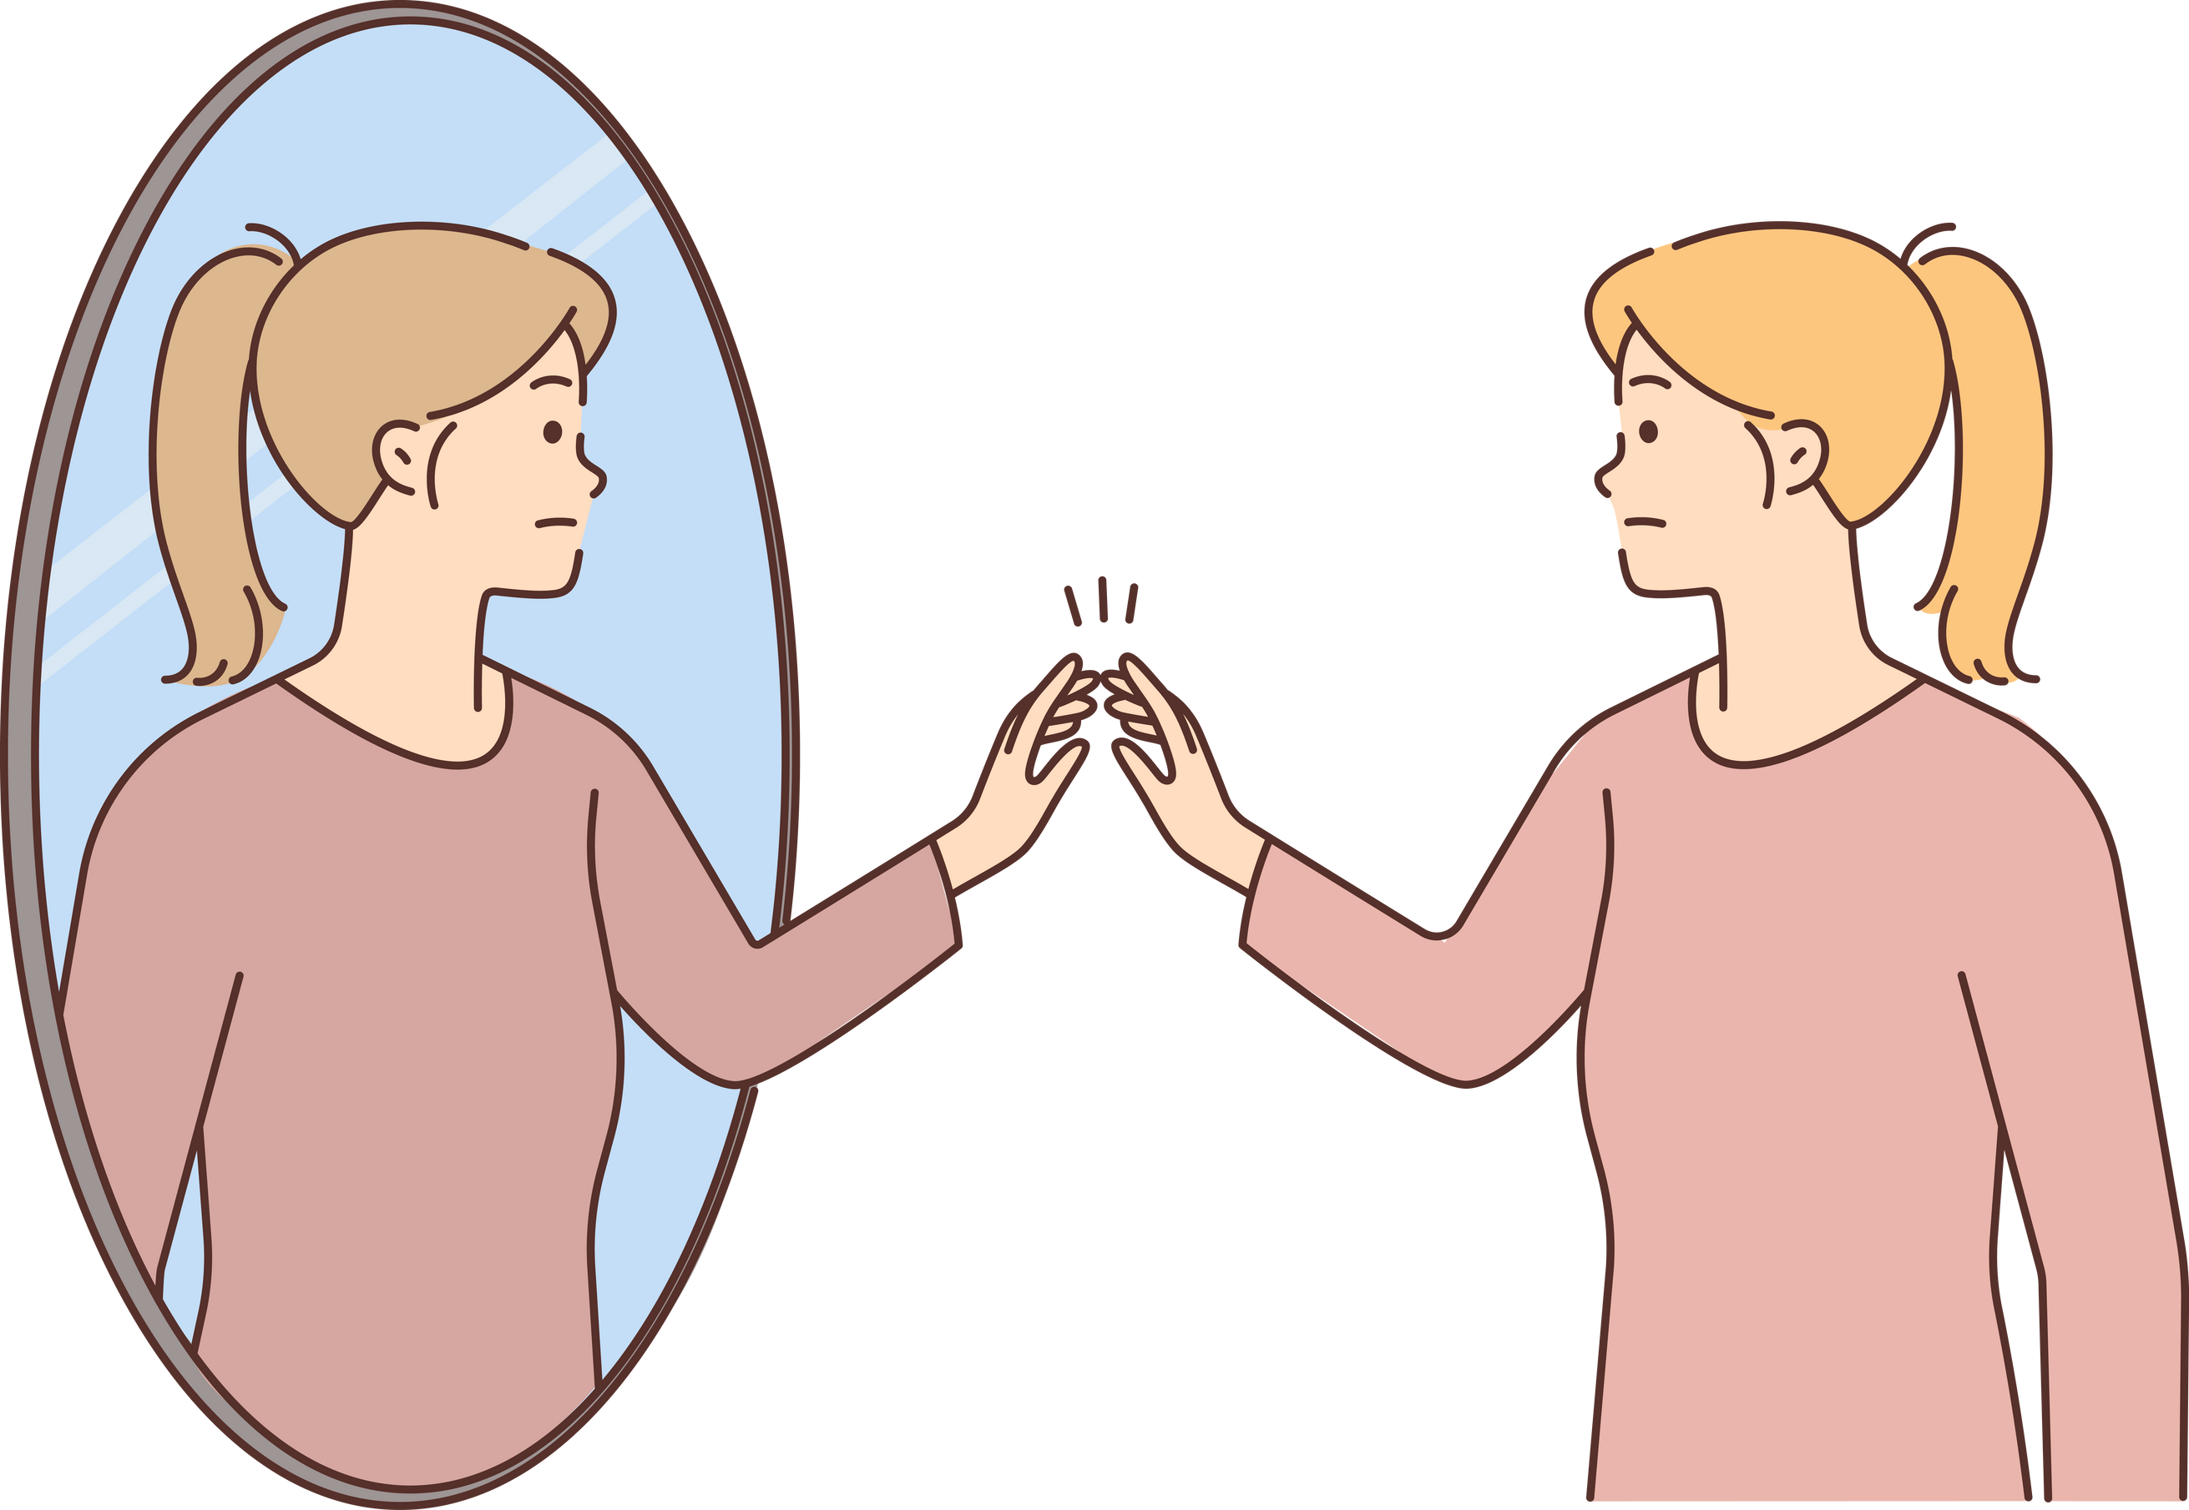

AYNALAR

Slide 2
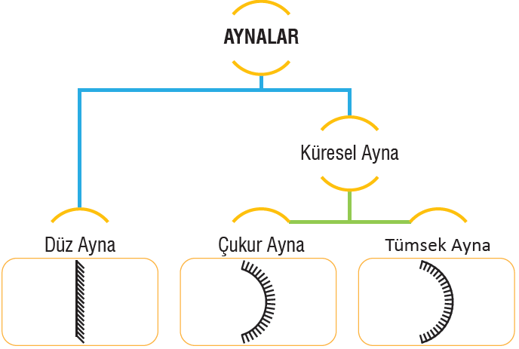

Slide 3

DÜZ AYNA

Slide 4
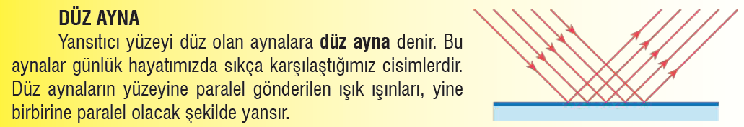

Slide 5
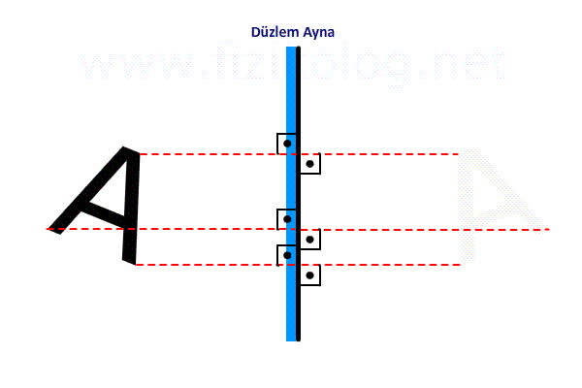
Cisim ve görüntü birbirinin simetriğidir.
Görüntünün boyu cismin boyuna eşittir.
Cismin aynaya olan uzaklığı, görüntünün aynaya olan uzaklığına eşittir.

Slide 6




deneme kabinleri,
marketlerdeki manav reyonları,
evlerdeki banyolar
arabaların iç dikiz aynası
teleskop
periskop

Slide 7
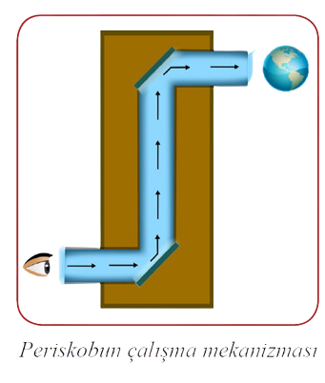

Slide 8
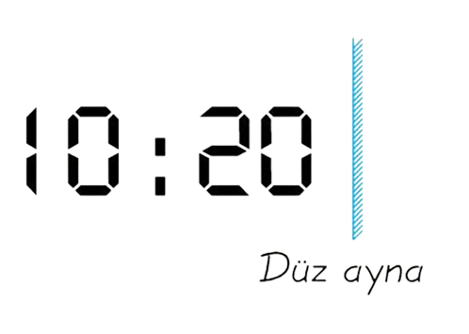
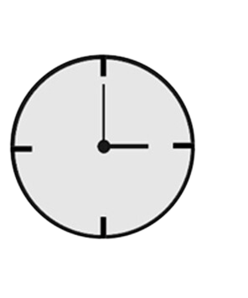

Slide 9
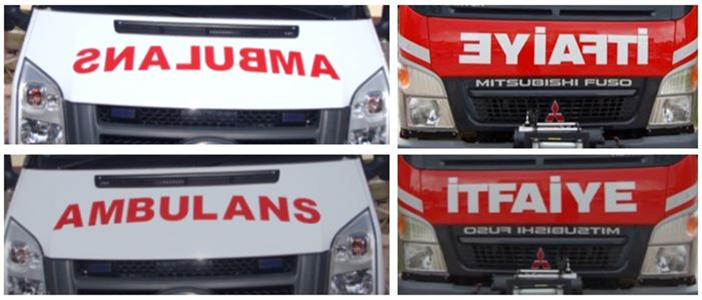
Aynalarda oluşan görüntü simetrik olduğu için ambulans ve itfaiye araçlarının önüne yazılar simetrik olarak yazılır

Slide 10
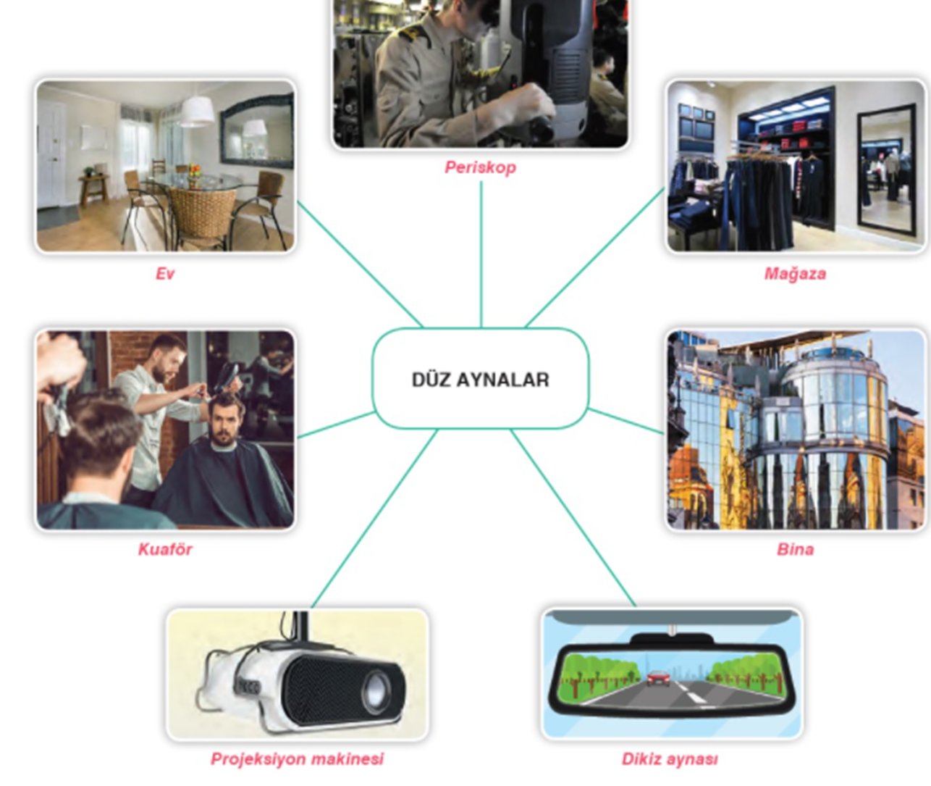

Slide 11
ÇUKUR AYNA

Slide 12
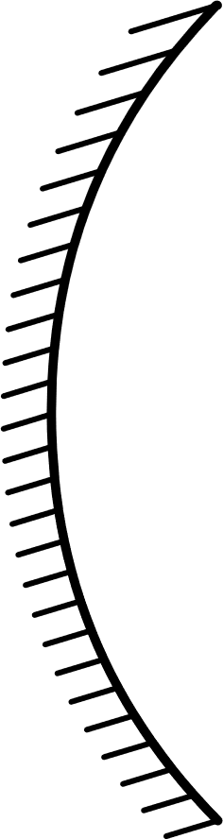

Yansıtıcı yüzeyi kürenin iç yüzü gibi çukur olan aynalara çukur ayna denir.

Slide 13
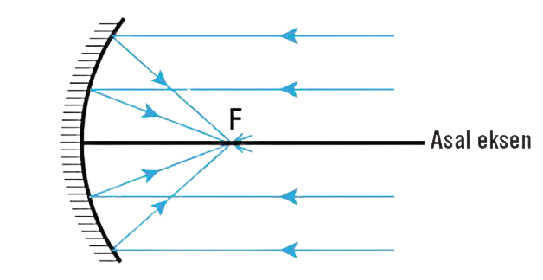

Küresel aynaların merkezinden geçen ve ayna ile birleştiği kabul edilen eksen asal eksendir.
Çukur aynalarda asal eksene paralel gelen ışınlar, bir noktada toplanacak şekilde yansımaya uğrar.
Işınların toplandığı bu nokta, çukur aynanın odak noktasıdır (F).

Slide 14
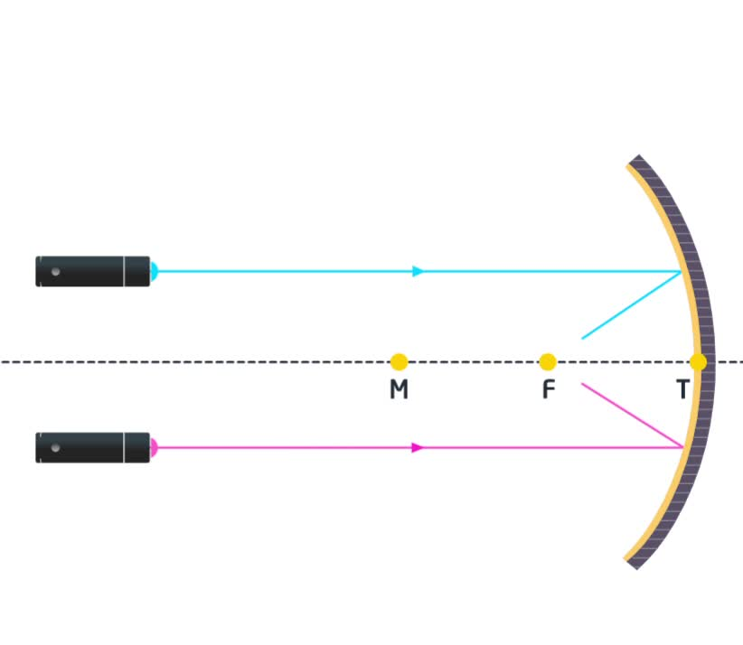

Slide 15
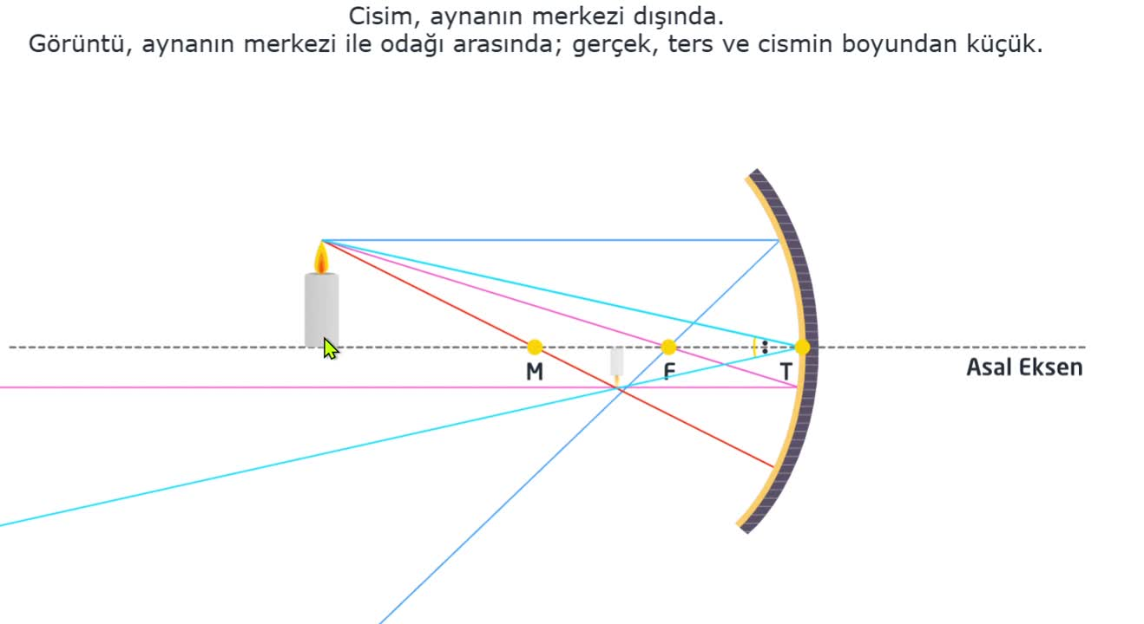

Slide 16
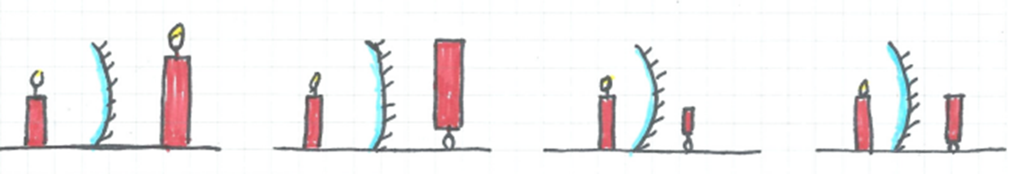
• Ters ve cisimden küçük olabilir.
• Ters ve cismin boyu ile aynı olabilir.
• Ters ve cisimden büyük olabilir.
• Düz ve cisimden büyük olabilir.

Slide 17
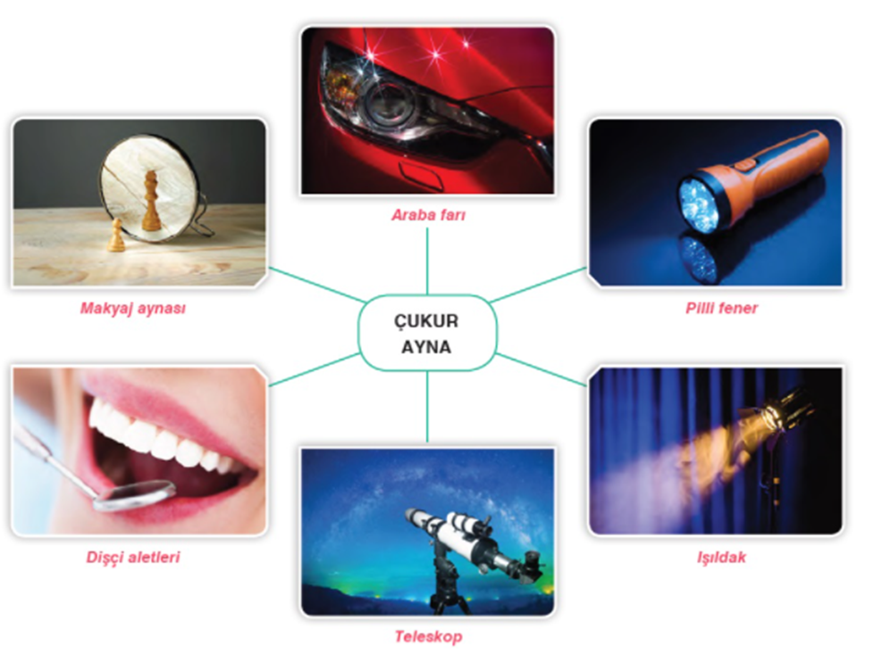

Slide 18
TÜMSEK AYNA

Slide 19
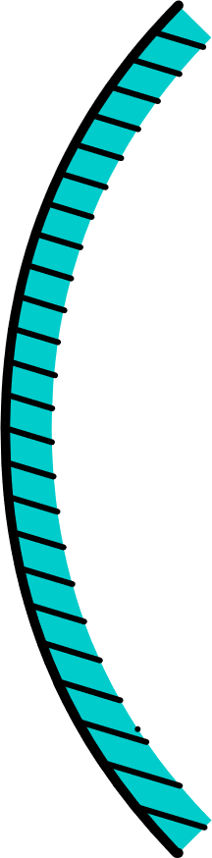
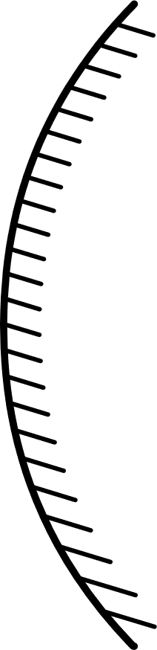
Yansıtıcı yüzeyi kürenin dış yüzeyi gibi tümsek olan aynalara tümsek ayna denir

Slide 20
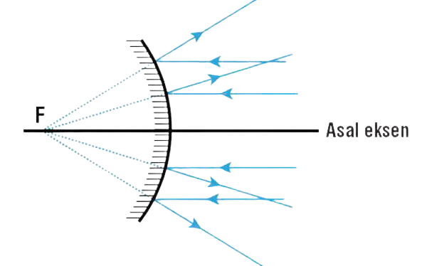

Tümsek aynalarda asal eksene paralel gönderilen ışınlar, bir noktadan çıkıyormuş gibi
yansımaya uğrar

Slide 21
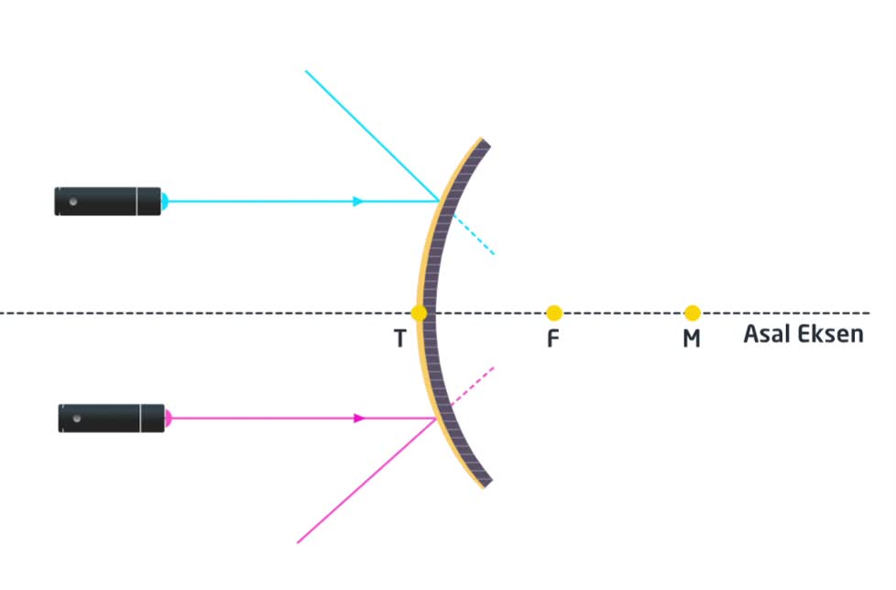

Slide 22
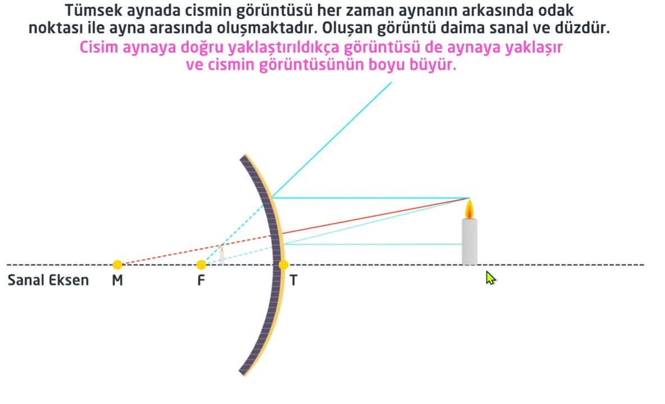

Slide 23
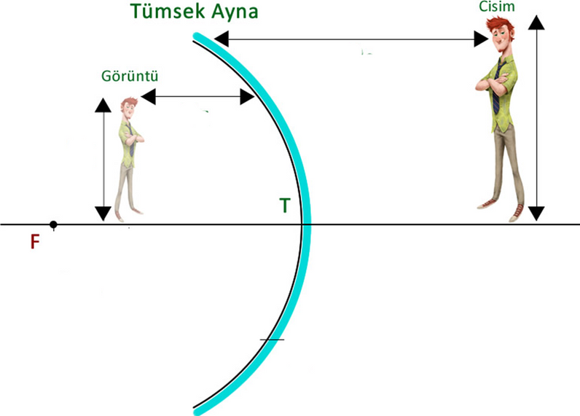
Düzdür.
• Cismin boyundan daima küçüktür.
• Cisim aynadan uzaklaştıkça küçülür, aynaya
yakınlaştıkça büyür.

Slide 24
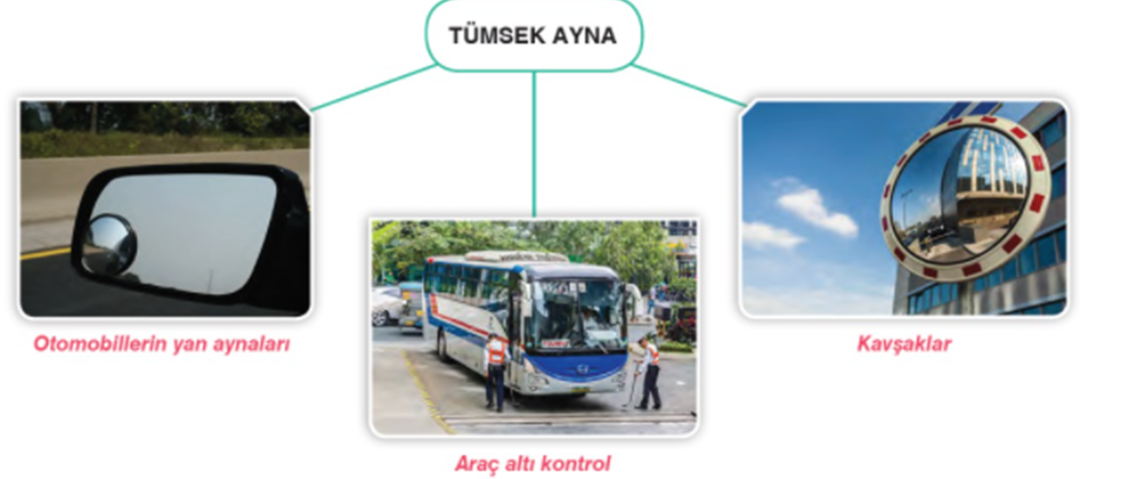

Slide 25
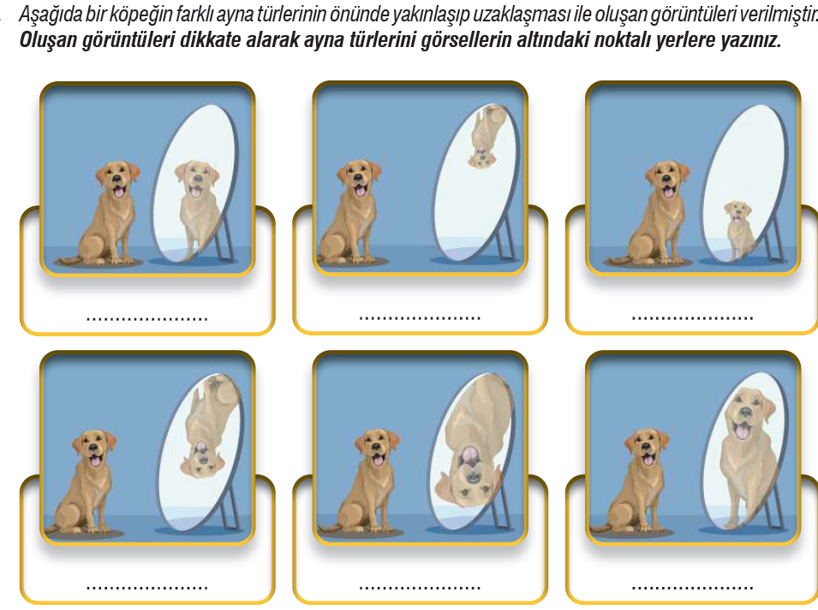

Slide 26

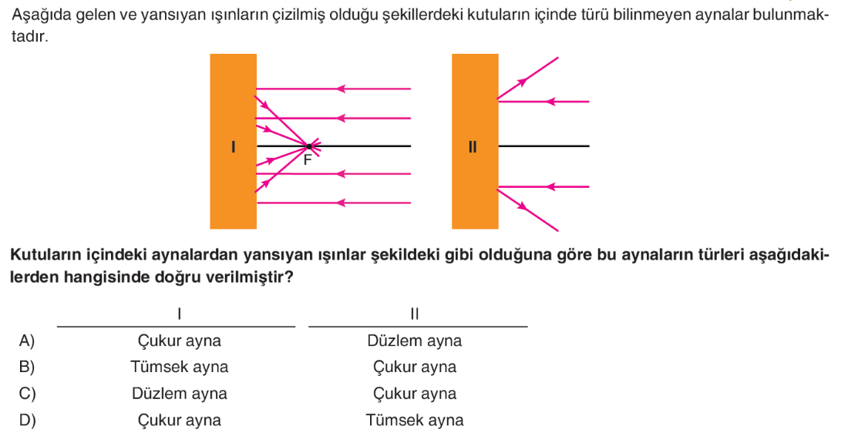


Slide 27
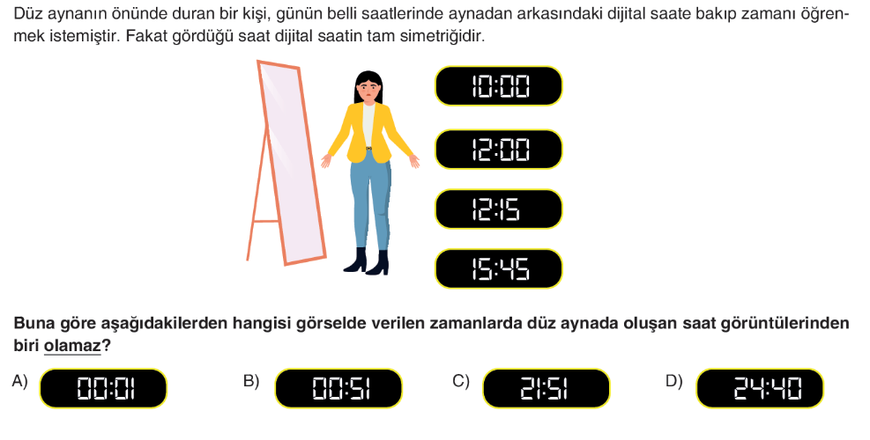

Slide 28

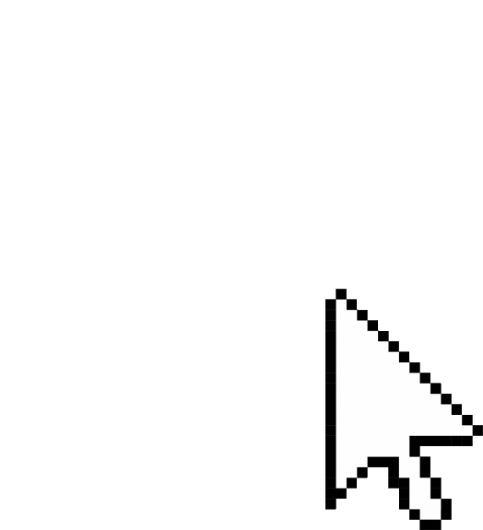


@mervehocaile
@mervehocaile
Konu anlatım videoları, ders ve içerik dosyaları için takip etmeyi unutma!

